Slide 1
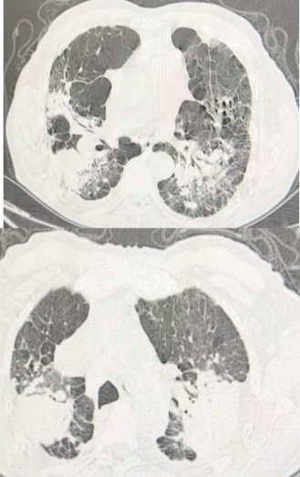
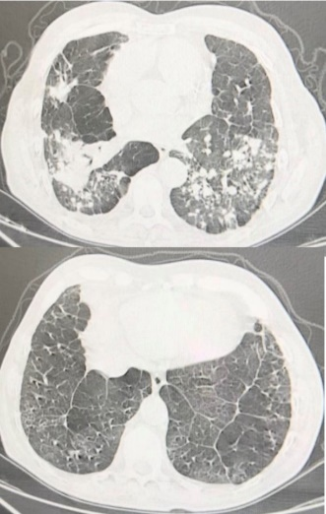
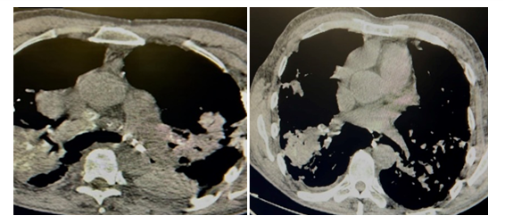
P-140
SILICOSIS PULMONAR, REPORTE DE UN CASO
Medina Gueiza, Grodnitzky María Laura, Morandi Valeria, Bocca Xavier, Tabaj G, Rios Jesica, Malamud Patricia.
Servicio de Neumonología Clínica – Hospital del Tórax Dr. Antonio A. Cetrángolo
INTROCUCCCION
La silicosis es una de las enfermedades ocupacionales respiratorias más frecuentes, se debe a la inhalación mantenida de dióxido de silicio. Sigue siendo una patología con alta morbilidad y mortalidad dentro de las neumoconiosis. La exposición a cristales de sílice produce alteraciones anatomopatológicas, clínicas y radiológicas que con unos antecedentes personales compatibles orienta a su diagnóstico.
CASO CLINICO
Varón de 59 años TBQ 84 p/y, exposición a cerámica por 25 años, que desempeña actividades en carpintería (pulido y acabado de superficies sólidas), neumotórax 2021( con colocación de TAP), EPOC GOLD E. Ingresa por cuadro de varios años de evolución caracterizado por pérdida de peso, tos, disnea progresiva hasta grado IV, con crepitantes bibasales. EAB 7.42/44/51/29/90%. EFR: FVC 1.73 (41%), VEF1 0.57 (17%), FVC/VEF1 44%, Cultivo de esputo con rescate de flora de vía aérea superior (FVAS), prueba BAAR negativo. Dados los antecedentes de exposición laboral, funcional respiratorio, hallazgos clínicos e imagenológicos, el paciente fue diagnosticado de silicosis crónica progresiva, se inició broncodilatadores y oxígeno crónico domiciliario.
TCAR enfisema centrolobulillar y paraseptal LS, LM, língula y segmentos superiores de LI, múltiples opacidades de aspecto consolidativo de disposición peribroncovascular y subpleurales que produce retracción de estructuras adyacentes con calcificaciones, opacidades en vidrio esmerilado bilaterales.
RESUMEN BIBLIOGRAFICO
La silicosis es una de las neumoconiosis más frecuentes. La produce la inhalación mantenida de sílice. Se presenta con una expresión clínica variable, desde formas asintomáticas hasta la insuficiencia respiratoria crónica, pueden clasificarse en silicosis crónica (simple, complicada y fibrosis pulmonar), silicosis acelerada y silicosis aguda.
El diagnóstico se fundamenta con la presencia de exposición al sílice, los hallazgos radiológicos y la exclusión de otras patologías. Las pruebas de función pulmonar son necesarias para un seguimiento y evaluar la posible progresión.
No se dispone de un tratamiento eficaz en la actualidad, la única alternativa es la prevención y el cese de la exposición al agente causal. En aquellos pacientes con fibrosis progresiva sin otras opciones de tratamiento, el trasplante pulmonar constituye un pilar fundamental en casos seleccionados.

